Slide 1
«О комплексной работе
в сфере семьи, материнства
и детства в поселениях Нижнеилимского муниципального района»
Пирогова Т.К – заместитель мэра района по социальной политике
07.08.2019г.

Slide 2
ДЕМОГРАФИЧЕСКАЯ СИТУАЦИЯ
 | 2017 | 2018
Численность населения | 48 218 | 47 293
в т.ч. сельское население |  | 7265 или 15.4%
из них дети в возрасте от 0 до 18 лет | 11 069 | более 22%
Рождение | 460 | 384
в т.ч. несовершеннолетних матерей в возрасте: с 15 до 17 лет | 8 | 8
Смерть | 678 | 670
в т.ч. детей в возрасте от 0 до 18 лет | 8 | 8
Заключение брака в т.ч.со снижением брачного возраста | 318 2 | 248 4
Расторжение брака | 260 | 223
Установление отцовства | 130 | 118
Усыновление | 9 | 8
Общее количество инвалидов из них дети-инвалиды | 5127 263 | 4963 или 10.5% 272

Slide 3
Показатели (на 01.07.2019г.) | Кол-во семей/ в них дети
1) Семьи, находящиеся в Банке данных СОП / в них детей кол-во всего | 89/190
из них в городских поселениях в сельских поселениях | 76 семей или 85.4% 13 семей или 14.6%
МО «Железногорск- Илимское ГП» | 38 /71 или 42.7%
МО « Новоигирминское ГП» | 18/36 или 20.2%
МО «Хребтовское ГП» | 6/12 или 6.7%
МО «Рудногорское ГП» | 4/12 или 4.5%
МО «Шестаковское ГП» | 4/11 или 4.5%
МО «Видимское ГП» | 3/8 или 3.4%
МО «Янгелевское ГП» | 3/7 или 3.4%
МО «Радищевское ГП» | 1 / 4 или 1.1%

Slide 4
Показатели (на 01.07.2019г.) | Кол-во семей/ в них дети
из них в сельских поселениях всего | 13 семей или 14.06%
МО «Коршуновское СП» | 3/7 или 3.4%
МО «Семигорское СП» | 3/6 или 3.4%
МО «Березняковское СП» | 2/6 или 2.2%
МО «Соцгородское СП» | 2/6 или 2.2%
МО «Новоилимское СП» | 1/6 или 1.1%
МО «Брусничное СП» | 1 / 2 или 1.1%
МО «Заморское СП» | 1 /1 или 1.1%
МО «Речушинское СП» | 0/0
МО «Дальнинское СП» | 0/0

Slide 5
Показатели (на 01.07.2019г.) | Кол-во семей/ в них дети
2) Неблагополучные семьи, не состоящие в Банке данных/ в них детей кол-во (находящиеся на сопровождении в ОГКУ СО «Центр социальной помощи семье и детям», всего: | 67/164
из них в городских поселениях сельских поселений всего | 43 или 64.2% 24 или 35.8%
МО «Рудногорское ГП» | 10 /23
МО «Железногорск- Илимское ГП» | 9/18
МО « Новоигирминское ГП» | 7/22
МО «Видимское ГП» | 5/11
МО «Радищевское ГП» | 4/12
МО «Шестаковское ГП» | 4/10
МО «Янгелевское ГП» | 3/9
МО «Хребтовское ГП» | 1/2

Slide 6
Показатели (на 01.07.2019г.) | Кол-во семей/ в них дети
из них в сельских поселений всего | 24
МО «Речушинское СП» | 6/13
МО «Заморское СП» | 4/11
МО «Березняковсое СП» | 4/11
МО «Соцгородское СП» | 4/8
МО «Семигорское СП» | 3/8
МО «Новолилимское СП» | 3/6
МО»Брусничное СП» | 0/0
МО «Коршуновское СП» | 0/0

Slide 7
СОЦИАЛЬНЫЙ ПАСПОРТ ОБРАЗОВАТЕЛЬНЫХ ОРГАНИЗАЦИЙ
На 01.07.19г. | всего | ИЗ НИХ
 |  | Городские поселения | Сельские поселения
Общее кол-во учащихся | 6283 | 5589 или 89.0% | 694 или 11%
из них учащиеся, занятые в кружках и секциях | 5093 или 81% | 4 567 или 81.7% | 526 или 75.8%
Уч-ся, состоящие на учете в ОДН/ занятые | 57 /36 или 63.2% | 50 /31 или 62% | 7 / 5 или 71.4%
Уч-ся, состоящие на учете на внутришкольном учете/занятые | 126/92 или 73% | 105/ 75 или 71.4% | 21/ 17 или 81%
ОБЩЕЕ КОЛ-ВО СЕМЕЙ | 5 266 | 4 767 | 499
из них неполные | 1573(30%) | 1 407 | 166
малообеспеченные | 887 (17%) | 766 | 121
неблагополучные | 65 (1.2%) | 44 | 21
многодетные | 545 (12%) | 473 | 72
Совместные рейды ОМСУ и сош |  | 48 | 50

Slide 8
ЗАНЯТОСТЬ ОБУЧАЮЩИХСЯ
На 01.07.19г. | Общее кол-во уч-ся Всего 5 589 | Занятые в кружках и секциях Всего 4567
Железногорск-Илимское ГП | 2957 | 2564 или 86.7%
Новоигирминское ГП | 1492 | 987 или 66.2%
Рудногорское ГП | 466 | 412 или 88.4%
Видимское ГП | 267 | 261 или 97.8%
Янгелевское ГП | 133 | 116 или 87.2%
Радищевское ГП | 97 | 83 или 85.6%
Шестаковское ГП | 72 | 59 или 81.9%
Хребтовское ГП | 105 | 85 или 81%

Slide 9
На 01.07.19г. | Общее кол-во уч-ся Всего 694 | Занятые в кружках и секциях Всего 526
Коршуновское СП | 122 | 100 или 82%
Семигорское СП | 63 | 30 или 47.6%
Березняковское СП | 165 | 120 или 72.7%
Соцгородское СП | 59 | 41 или 69.5%
Речушинское СП | 128 | 99 или 77.3%
Новоилимское СП | 115 | 94 или 81.7%
Брусничное СП | 8 | 8
Заморское СП | 34 | 34

Slide 10
ПРОЖИВАНИЕ ОБУЧАЮЩИХСЯ В СЕМЬЯХ (ПО КАТЕГОРИЯМ СЕМЕЙ)
МО | Кол-во семей | Непол-ные семьи | Мало-обеспе-ченные семьи | Небла-гопо-луч-ные семьи | Мно-годет-ные семьи | Прием-ные семьи / в них дети | Семьи под опе-кой/в них дети
Железногорск-Илимское ГП | 2685 | 818 | 406 | 28 | 184 | 86/104 | 13/13
Новоигир-минское ГП | 1202 | 351 | 161 | 8 | 162 | 43/62 | 6/6
Рудногорское ГП | 351 | 72 | 85 | - | 50 | 25/27 | -
Видимское ГП | 226 | 48 | 25 | - | 24 | 8/11 | 1/1
Янгелевское ГП | 94 | 32 | 36 | - | 18 | 7/15 | 2/2
Радищевское ГП | 79 | 39 | 18 | 3 | 11 | 1/1 | -
Шестаковское ГП | 54 | 25 | 18 | 5 | 9 | 4/8 | -
Хребтовское ГП | 76 | 22 | 17 | - | 15 | 4/5 | -

Slide 11
МО | Кол-во семей | Непол-ные семьи | Мало-обеспе-ченные семьи | Небла-гопо-лучные семьи | Мно-годет-ные семьи | Прием-ные семьи / в них дети | Семьи под опе-кой/в них дети
Коршунов-ское СП | 64 | 12 | 16 | 1 | 11 | 4/7 | 2/3
Семигорское СП | 52 | 11 | 12 | 6 | 6 | 1/1 | 1/1
Березняков-ское СП | 120 | 34 | 40 | 4 | 26 | 8/12 | 2/3
Соцгородское СП | 46 | 20 | 15 | 2 | 8 | 2/4 | 1/1
Речушинское СП | 108 | 50 | 17 | 1 | 15 | 3/4 | 2/2
Новоилим-ское СП | 79 | 28 | 14 | 3 | 17 | 4/7 | -
Брусничное СП | 7 | 3 | 5 | 1 | 1 | 1/1 | -
Заморское СП | 23 | 8 | 2 | 3 | 5 | - | -

Slide 12
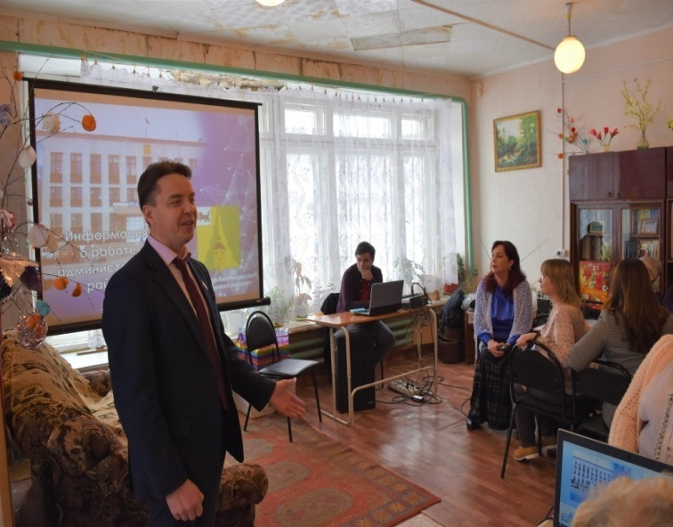
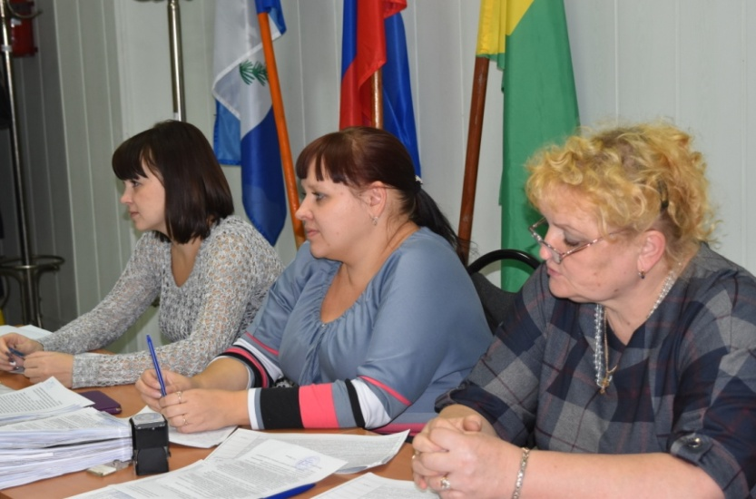
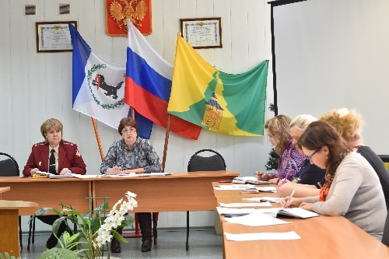
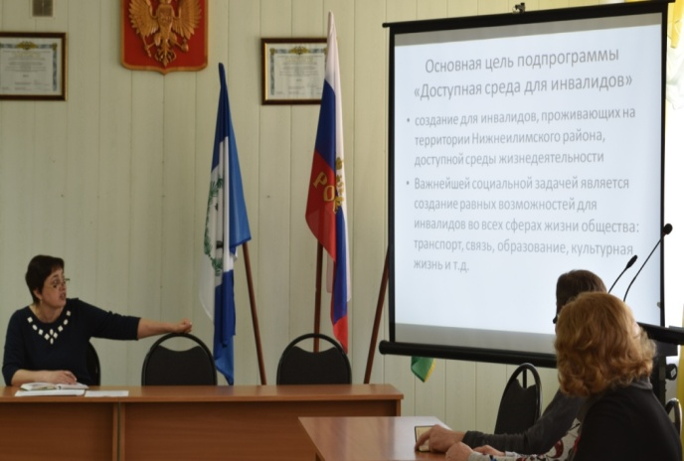
Администрация района является разработчиком районных программ, планов, мероприятий,
содержание которых направлено на сохранение и поддержку детей, находящихся в социально-опасном положении и трудной жизненной ситуации, профилактику социального сиротства, семейного неблагополучия

Slide 13
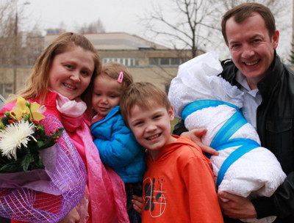
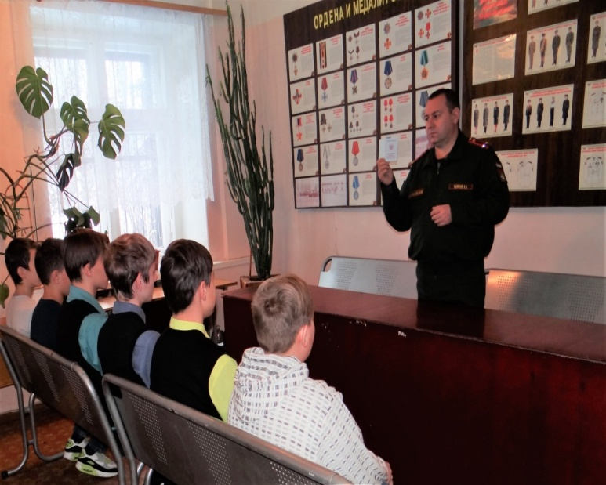
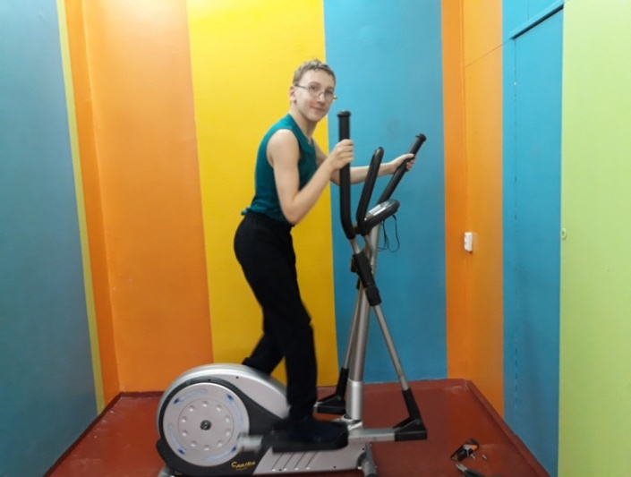
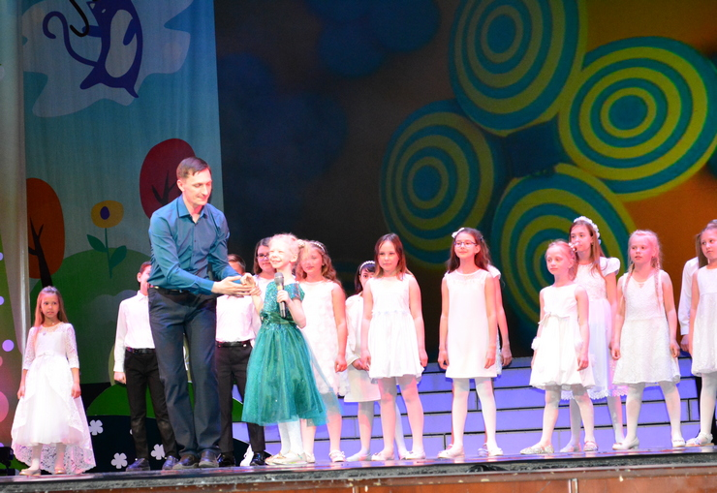
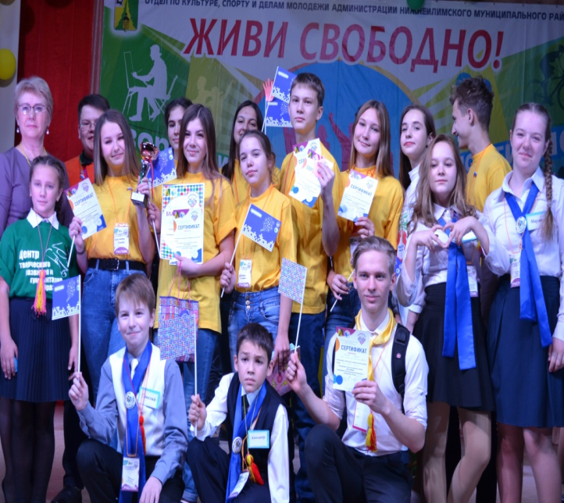
КОНЦЕПЦИЯ СЕМЕЙНОЙ ПОЛИТИКИ
Районная стратегии действий в интересах женщин
на 2019-2022 годы
Концепция развития системы профилактики безнадзорности и правонарушений несовершеннолетних
на период до 2020г.

Slide 14
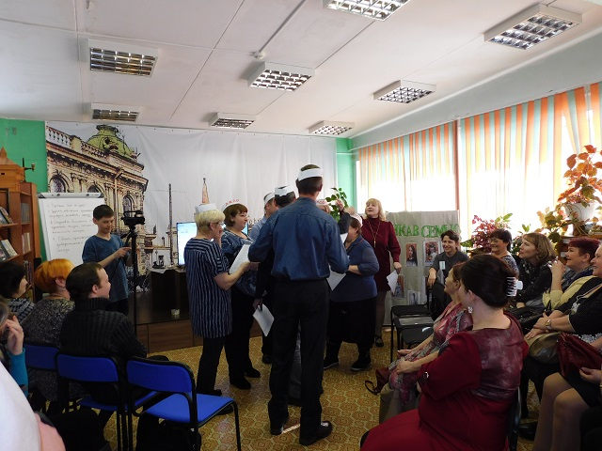
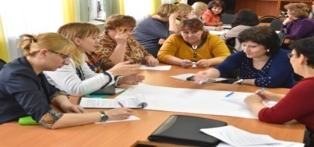
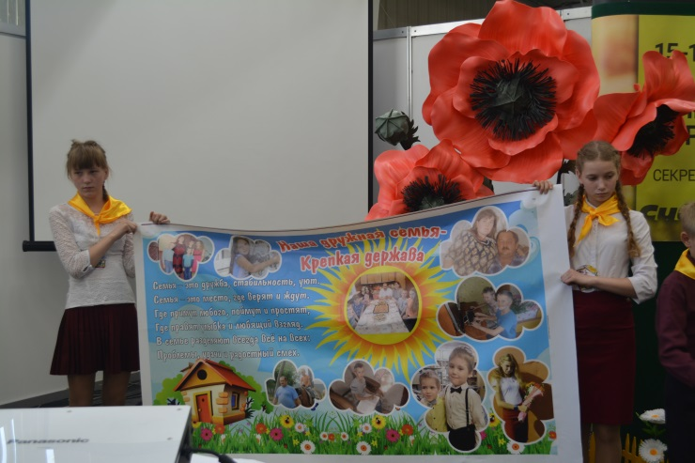
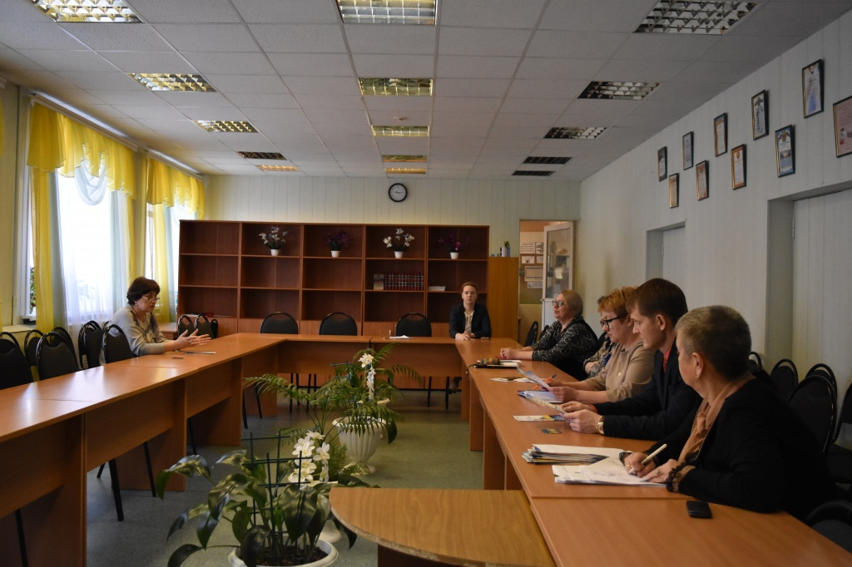
План мероприятий на 2019-2025 годы по реализации в Нижнеилимском районе второго этапа Концепции семейной политики в Иркутской области
на период до 2025 года

Slide 15
Мероприятия, направленные на повышение уровня экономического благосостояния семей, имеющих детей, и создание условий для активной трудовой деятельности всех трудоспособных членов семьи
. Мероприятия, направленные на развитие системы государственной поддержки семей, в том числе при рождении и воспитании детей
. . Мероприятия, направленные на создание механизмов поддержки семей, нуждающихся в улучшении жилищных условий
ПЛАН МЕРОПРИЯТИЙ
на 2019-2025 годы по реализации в Нижнеилимском районе II этапа Концепции семейной политики в Иркутской области на период
до 2025 года
(11 направлений)
Мероприятия, направленные на содействие в реализации воспитательного и культурно-образовательного потенциала семьи
Мероприятия, направленные на повышение ценности семейного образа жизни, сохранение духовно- нравственных традиций в семейных отношениях и семейном воспитании
Мероприятия, направленные на профилактику семейного неблагополучия, детской безнадзорности, беспризорности, преступности
Мероприятия, направленные на обеспечение социальной защиты семей и детей, нуждающихся в особой заботе государства
Мероприятия, направленные на сохранение и укрепление здоровья семьи и ее членов, увеличение продолжительности активной жизни, создание условий и формирование мотивации для ведения здорового образа жизни.
Мероприятия, направленные на повышение эффективности системы защиты семей с несовершеннолетними детьми, вовлеченными в сферу гражданского, административного и уголовного судопроизводства
Мероприятия, направленные на предупреждение преступных посягательств в отношении несовершеннолетних, детских суицидальных проявлений
Мероприятия, направленные на информирование детского населения, родителей и педагогических коллективов, о проведении при возникновении чрезвычайных ситуаций, связанных с насилием и иными противоправными деяниями и праве на получение бесплатной юридической помощи

Slide 16
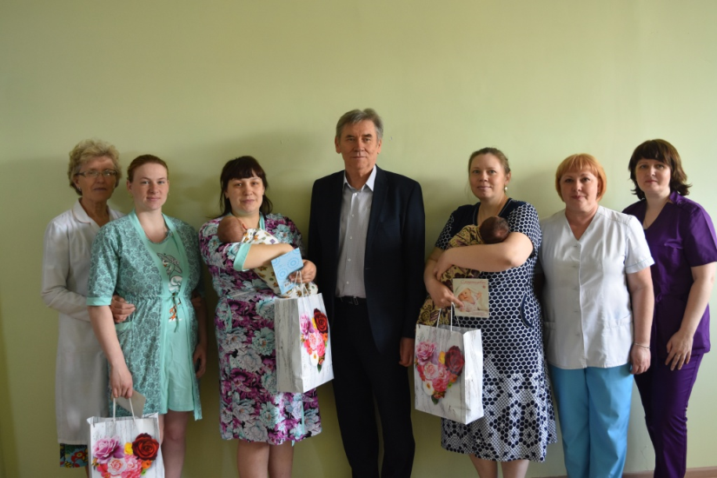
План мероприятий по повышению рождаемости на 2017-2020 годы
 | 2017 | 2018
Показатель младенческой смертности | 11.3 | 8
в т.ч. младенческая смертность:
в семьях высокого медико-социального риска (% от числа всех случаев МС) | 2 (33.3%) | 1 (33.3%)
МС на дому, % от всех случаев МС | 2/ 33.3% | 2 / 66.6%
Детская смертность |  | 10
Профилактика абортов | 399 | 311
Увеличение охвата беременных женской комплексной дородовой диагностики | 235 или 67% | 267 или 78.53%
Открытие кабинетов медико-социальной помощи в женских консультациях | 1

Slide 17
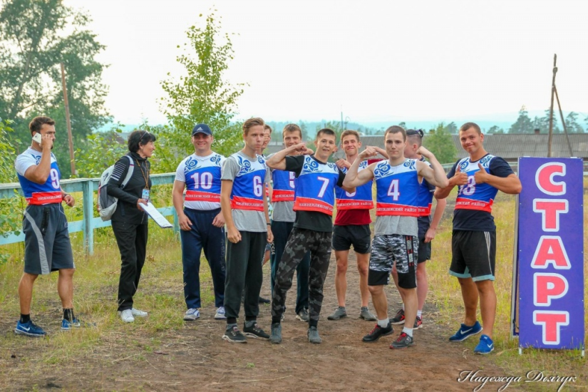
План основных мероприятий до 2020 года, проводимых в рамках Десятилетия детства в Нижнеилимском районе

Slide 18
Мероприятия, направленные на развитие инструментов материальной поддержки семей при рождении и воспитании детей
Мероприятия, направленные на развитие инфраструктуры детства
Мероприятия, направленные на совершенствование медицинской помощи детям и формирование основ здорового образа жизни
Мероприятия, направленные на повышение доступности качественного образования детей
ПЛАН
основных мероприятий
до 2020 года, проводимых в рамках Десятилетия детства в Нижнеилимском районе»
(11 направлений)
Мероприятия, направленные на культурное и физическое развитие детей
Мероприятия, направленные на обеспечение информационной безопасности детей
Мероприятия, направленные на развитие системы детского отдыха и детского туризма
Мероприятия, направленные на обеспечение равных возможностей для детей, нуждающихся в особой заботе государства
Мероприятия, направленные на развитие системы защиты и обеспечения прав и интересов детей
Мероприятия, направленные на обеспечение равных возможностей для детей, нуждающихся в особой заботе государства
Организационные мероприятия

Slide 19
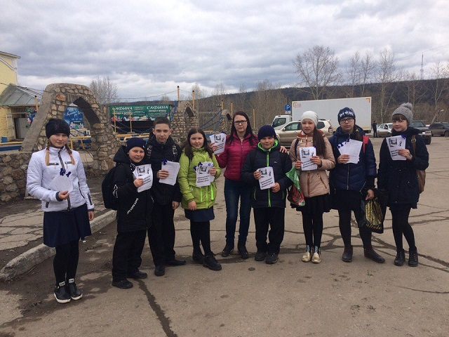
Межведомственный план мероприятий по профилактике
суицидов, предупреждению
и предотвращению суицидальных попыток среди несовершеннолетних в Нижнеилимском
районе на 2019-2020 годы
План по реализации мер, направленных на совершенствование деятельности по оказанию помощи детям и подросткам в случаях жестокого обращения с ними в Нижнеилимском районе на 2019-2020 годы

Slide 20
Деятельность муниципальной межведомственной группы по противодействию жестокому обращению и насилию в отношении несовершеннолетних
Мероприятия | 2017г. | 2018г. | на 16.07.19г.
Заседания ММГ | 13 | 17 | 11
из них совместно с КДН и ЗП | 4 | 6 | 4
Совещания (совместно с КДН и ЗП, Координационным советом по реализации Плана Десятилетия детства) | - | 2 | 1
Рассмотрено материалов, из них | 12 | 18 | 20
материалы по фактам жестокого обращения | 4 | 6 | 7
из них
МО «Речушинское СП» |  |  | 3
МО «Соцгородское СП» |  |  | 1
МО «Железногорск-Илимское ГП» |  |  | 2
МО «Рудногорское ГП» |  |  | 1

Slide 21
Мероприятия | 2017г. | 2018г. | на 16.07.19г.
Материалы по фактам сексуального насилия из них | 1 | 1 | 2
МО «Железногорск-Илимское ГП» |  |  | 1
МО «Видимское ГП» |  |  | 1
материалы по фактам суицидальных попыток | - | 3 | 3
Мо «Железногорск-Илимское ГП» |  |  | 2
материалы по фактам суицидов (завершенные) | 1 | 1 | -
материалы по фактам вовлечения н/ летних в соц.сети в «группы смерти» «синий кит» | 5 | - | -
материалы по фактам смертей н/ летних (без видимых причин насильственной смерти, ДТП и др.)(п.Рудногорск -2, п.Видим,п.Чистополянский) | 1 | 5 | 4

Slide 22
ОСНОВНЫЕ МЕРОПРИЯТИЯ:
Организация индивидуальной профилактической работы со случаем
- сопровождение несовершеннолетних, пострадавших
от жестокого обращения, и их ближайшего окружения
(разработаны методические рекомендации)
Применение алгоритма совместной деятельности субъектов системы профилактики по проблемам семейного неблагополучия, социального сиротства, суицидального поведения среди несовершеннолетних, жестокого обращения с детьми и подростками и оказания помощи детям и подросткам, подвергшимся жестокому обращению, определение траектории взаимодействия
Мониторинг выявленных фактов жестокого обращения с детьми, включение несовершеннолетних в преступную и антиобщественную деятельность, пресечение таких фактов в рамках действующего законодательства
Мониторинг оконченных суицидов и суицидальных попыток
Анализ случаев суицидов и суицидальных попыток в разрезе муниципальных образований, образовательных организаций в районе

Slide 23
Проведение бесед с законными представителями несовершеннолетних с рекомендациями обращения за профессиональной помощью психолога либо психиатра в случае выявления склонности к суицидам и суицидальным попыткам – проведено 273 консультации с родителями охвачено 799 человек с целью профилактики суицидального поведения н/летних.
С целью профилактики суицидального поведения обучающихся: для детей - проведено 324 мероприятия, охват 4239 обучающихся, для родителей – проведено 109 мероприятий охват 2860 человек.
Диагностическая работа с несовершеннолетними:
115 социально-педагогических обследований, охват 2603 чел., 127 психологических обследования, охват 2215 человек;
Педагогами-психологами проконсультирован 551 обучающийся.
ОРГАНИЗАЦИЯ И ПРОВЕДЕНИЕ АКЦИЙ
ВСЕРОССЙИСКАЯ АКЦИЯ – «БЕЗОПАСНОЕ ДЕТСТВО»
ЯНВАРЬ- день телефона Доверия (приняли участие 4101 обучающихся, 1260 родителей, 278 педагогов)
АПРЕЛЬ- Акция «Синяя ленточка»- (приняли участие 2832 обучающихся, 214 волонтеров, 766 родителей, 236 педагогов, 26 социальных партнеров)
МАЙ- Всероссийская Акция «Баланс Доверия»

Slide 24
Занятость несовершеннолетних, состоящих на различных видах учета
Мероприятия | на 15.07.19г.
Состоят на различных видах учета (по данным ДО), всего: | 127
Трудоустроено н/летних с оплатой (июнь) всего | 176
ИЗ НИХ 1) ДО трудоустроено: | 126
Железногорск-Илимское ГП | 25
Новоигирминское ГП | 16
Рудногорское ГП | 10
Видимское ГП | 6
Шестаковское ГП | 7
Янгелевское ГП | 15
Березняковское СП | 10
Коршуновское СП | 10
Речушинское СП | 5
Новоилимское СП | 10
Семигорское СП | 8
Заморское СП | 4

Slide 25
2) С оплатой труда за счет бюджетов поселений, всего | 40
из них
Новоигирминское ГП | 10
Рудногорское ГП | 5
Видимское ГП | 6
Шестаковское ГП | 3
Янгелевское ГП
Хребтовское ГП | 6
Радищевское ГП | 5
Речушинское СП | 5
3) С ОПЛАТОЙ ЗА СЧЕТ СРЕДСТВ ПРЕДПРИЯТИЙ | 10
кгок | 3
ИлимСервис | 2
ЦРТДЮ | 3
СОШ №5 | 2
Организация отдыха, оздоровления и занятости н/л детей, состоящих на проф.учете в ПДН ОМВД (июнь) | 81 чел. Охват занятостью 77.8%
Организация отдыха, оздоровления и занятости н/л детей, состоящих на учете в Банке данных СОП(июнь) | 59 чел. охват занятостью 89.8%

Slide 26
БЛАГОДАРЮ ЗА ВНИМАНИЕ!

